Slide 1
AMAR SIEMPRE
Porque el amor de Cristo nos constriñe.
2 Corintios 5:14

Slide 2
Porque el amor de Cristo nos constriñe.
En este verso el apóstol Pablo nos dice que el amor de Cristo nos constriñe.
¿Que quiere decir esta palabra “constriñe”: Obligar, precisar, compeler por fuerza a alguien a que haga y ejecute.
Pues quiere decir que el amor de Cristo nos obliga o compele a amar.
Pues si tenemos el amor de Cristo en nuestro corazon amamos a los demás.

Slide 3
A veces en nuestras vidas suceden cosas que nos hace difícil el amar a una persona.
Nos sentimos ofendidos, heridos, ridiculizados y menospreciados quizas por esa persona.
Pero la palabra de Dios es clara. Hemos de amar a los tales también.
En Mateo 5: 44-48 nos dice la Biblia:
“44 Mas yo os digo: Amad á vuestros enemigos, bendecid á los que os maldicen, haced bien á los que os aborrecen, y orad por los que os ultrajan y os persiguen;
45 Para que seáis hijos de vuestro Padre que está en los cielos: que hace que su sol salga sobre malos y buenos, y llueve sobre justos é injustos.
46 Porque si amareis á los que os aman, ¿qué recompensa tendréis? ¿no hacen también lo mismo los publicanos?
47 Y si abrazareis á vuestros hermanos solamente, ¿qué hacéis de más? ¿no hacen también así los Gentiles?
48 Sed, pues, vosotros perfectos, como vuestro Padre que está en los cielos es perfecto.”

Slide 4
Pues si amamos nada mas a los que nos aman somos iguales a los publicanos. Y si abrazamos solamente a los que nos abrazan somos iguales a los gentiles.
La Biblia nos enseña que hemos de ser hijos de nuestro padre celestial.
Y que hemos de ser perfectos “completos” así como nuestro padre
celestial.
Así como el Padre nos amó, así hemos de amar a los demás.
Leemos lo que dice Romanos 5:8: “Mas Dios muestra su amor para con nosotros, en que siendo aún pecadores, Cristo murió por nosotros.”
Si amados, aunque estabamos sucunbidos en el pecado el Padre nos amó y envió a su único Hijo a morir en la cruz por nosotros.

Slide 5
1 Juan 4:10 nos dice: “En esto consiste el amor: no en que nosotros hayamos amado a Dios, sino en que él nos amó a nosotros, y envió a su Hijo en propiciación por nuestros pecados.”
Esto nos enseña que la gente no nos debe amar primero para nosotros amarlos a ellos.
El amor verdadero debe de fluir de la persona que ama hacia la otra persona amada no importando que ella no lo merece.
Para que esto sea hecho en nosotros hemos de tener un corazón renacido y desbordado del amor de Dios. Esto solo puede ocurrir si hemos dado nuestras vidas por completo al Señor Jesucristo.
Estando llenos del amor de Dios podemos entonces mostrar ese amor a todos.

Slide 6
Ahora bien; ¿que ocurre en nostros cuando una persona nos ofende o trata mal.
Pues ya no vemos más a la persona. Nos concentramos en lo que ella ha hecho con nosotros y así la imagen de la persona se opaca.
En el siguiente grafico podemos mirar un ejemplo.

Slide 7
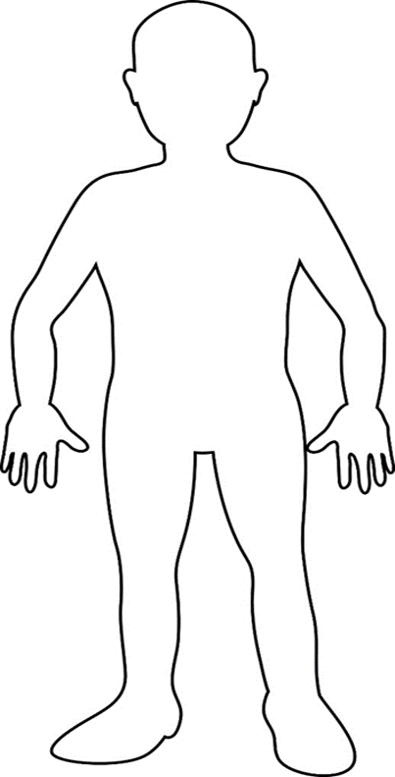
Asi vemos a la persona normalmente
Así vemos a la persona que nos ha ofendido.

Slide 8
Tomando el ejemplo de nuestro Señor Jesús. Nos dice la palabra de Dios:
“21 Pues para esto fuisteis llamados; porque también Cristo padeció por nosotros, dejándonos ejemplo, para que sigáis sus pisadas;
22 el cual no hizo pecado, ni se halló engaño en su boca;
23 quien cuando le maldecían, no respondía con maldición; cuando padecía, no amenazaba, sino encomendaba la causa al que juzga justamente;
24 quien llevó él mismo nuestros pecados en su cuerpo sobre el madero, para que nosotros, estando muertos a los pecados, vivamos a la justicia; y por cuya herida fuisteis sanados.” 1 Pedro 2: 21-24

Slide 9
Nosotros debemos de seguir sus pisadas.
Dice la palabra de Dios: “El odio despierta rencillas; Pero el amor cubrirá todas las faltas.” Proverbios 10:12
Y en Proverbios 19: 11 nos dice: “La cordura del hombre detiene su furor, Y su honra es pasar por alto la ofensa.”
El Señor Jesús perdonó a los que le injuriaban y crucificaron diciendo: “Padre, perdónalos, porque no saben lo que hacen.” Lucas 23:34
Debemos de demostrar el mismo sentir. “Haya, pues, en vosotros este sentir que hubo también en Cristo Jesús” Filipenses 2:15

Slide 10
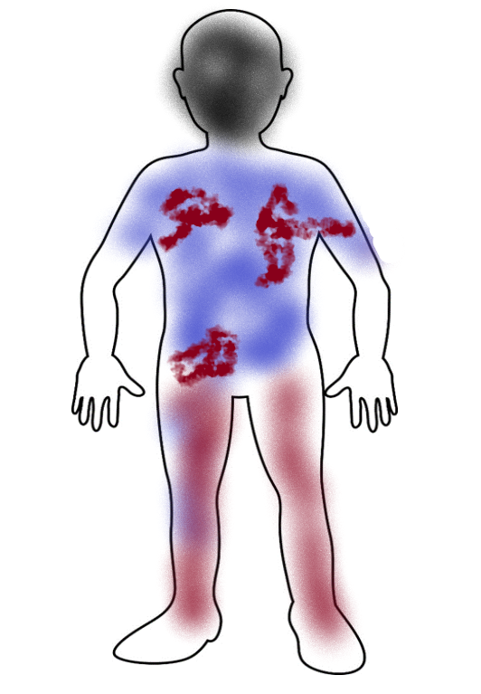
Veamos.
Cuando dejamos que el odio y rencor sean los que dirigen nuestras vidas, veremos siempre el mal hecho y no la persona.
Mas cuando dejamos que el amor verdadero de Dios nos guie, siempre amaremos a la persona porque le veremos como el es.

Slide 11
“7 Amados, amémonos unos a otros; porque el amor es de Dios. Todo aquel que ama, es nacido de Dios, y conoce a Dios.
8 El que no ama, no ha conocido a Dios; porque Dios es amor.
9 En esto se mostró el amor de Dios para con nosotros, en que Dios envió a su Hijo unigénito al mundo, para que vivamos por él.
10 En esto consiste el amor: no en que nosotros hayamos amado a Dios, sino en que él nos amó a nosotros, y envió a su Hijo en propiciación por nuestros pecados.
11 Amados, si Dios nos ha amado así, debemos también nosotros amarnos unos a otros.” 1 Juan 4: 7-11.
Dios te bendiga.

